Slide 1


Dialogflow를 이용한 금연 도우미 챗봇 애플리케이션 (AI)
금연 1일차 팀 구성
담당과목:산학캡스톤 디자인
학 기 : 2022년 1학기
담당교 수:정현숙(04분반)
조 : 3조
발 표 자 : 문현준
소 속 : 조선대학교 컴퓨터공학과
팀 원 : 정윤찬(팀장), 김민혁, 문현준, 조규인
발표일자 : 2022. 04. 04
1/16
Notes:
목차 설명 지우고 이미지 대체

Slide 2
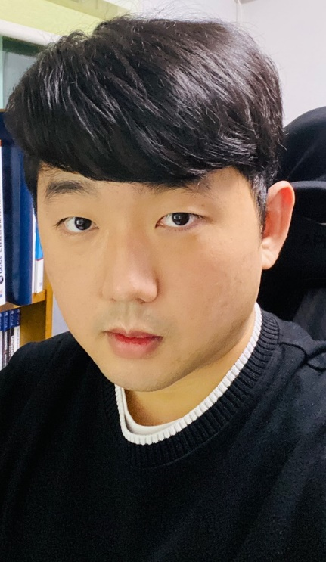
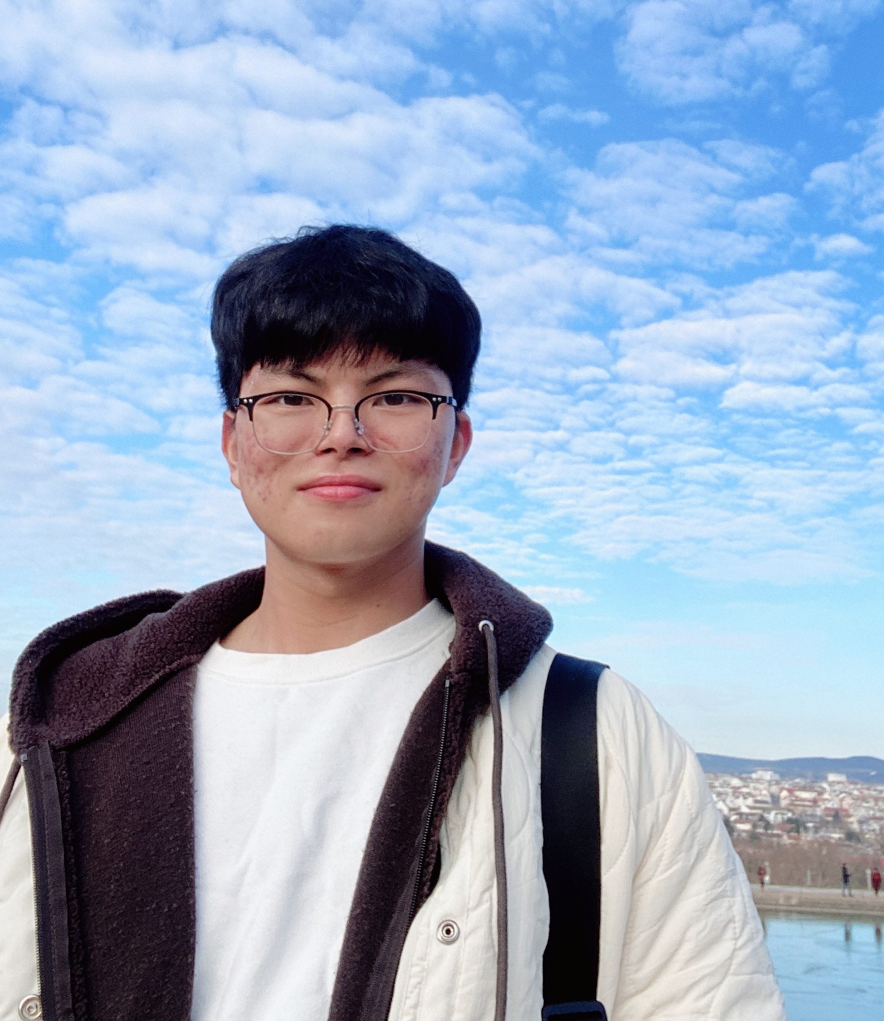
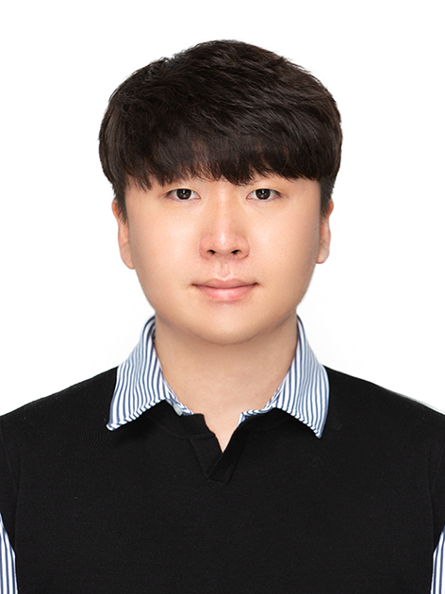
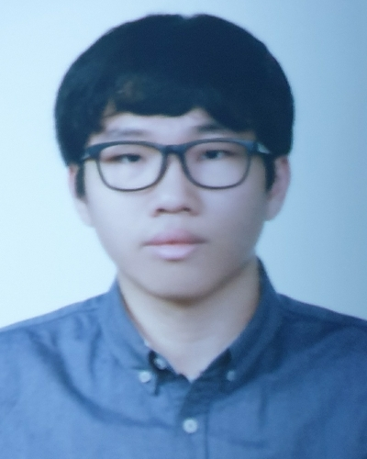
팀
소
개
정윤찬
김민혁
문현준
조규인
조장 및 앱 개발
자료조사및 DB ,챗봇
디자인 및 DB ,챗봇
앱 개발
010-7669-3090
dbscks2140@gmail.com
010-4754-2979
ualsgur98@naver.com
010-3121-8646
ansguswns98@naver.com
010-8732-0764
whrbdls1599@naver.com
2/16
Notes:
조 소개입니다.

Slide 3
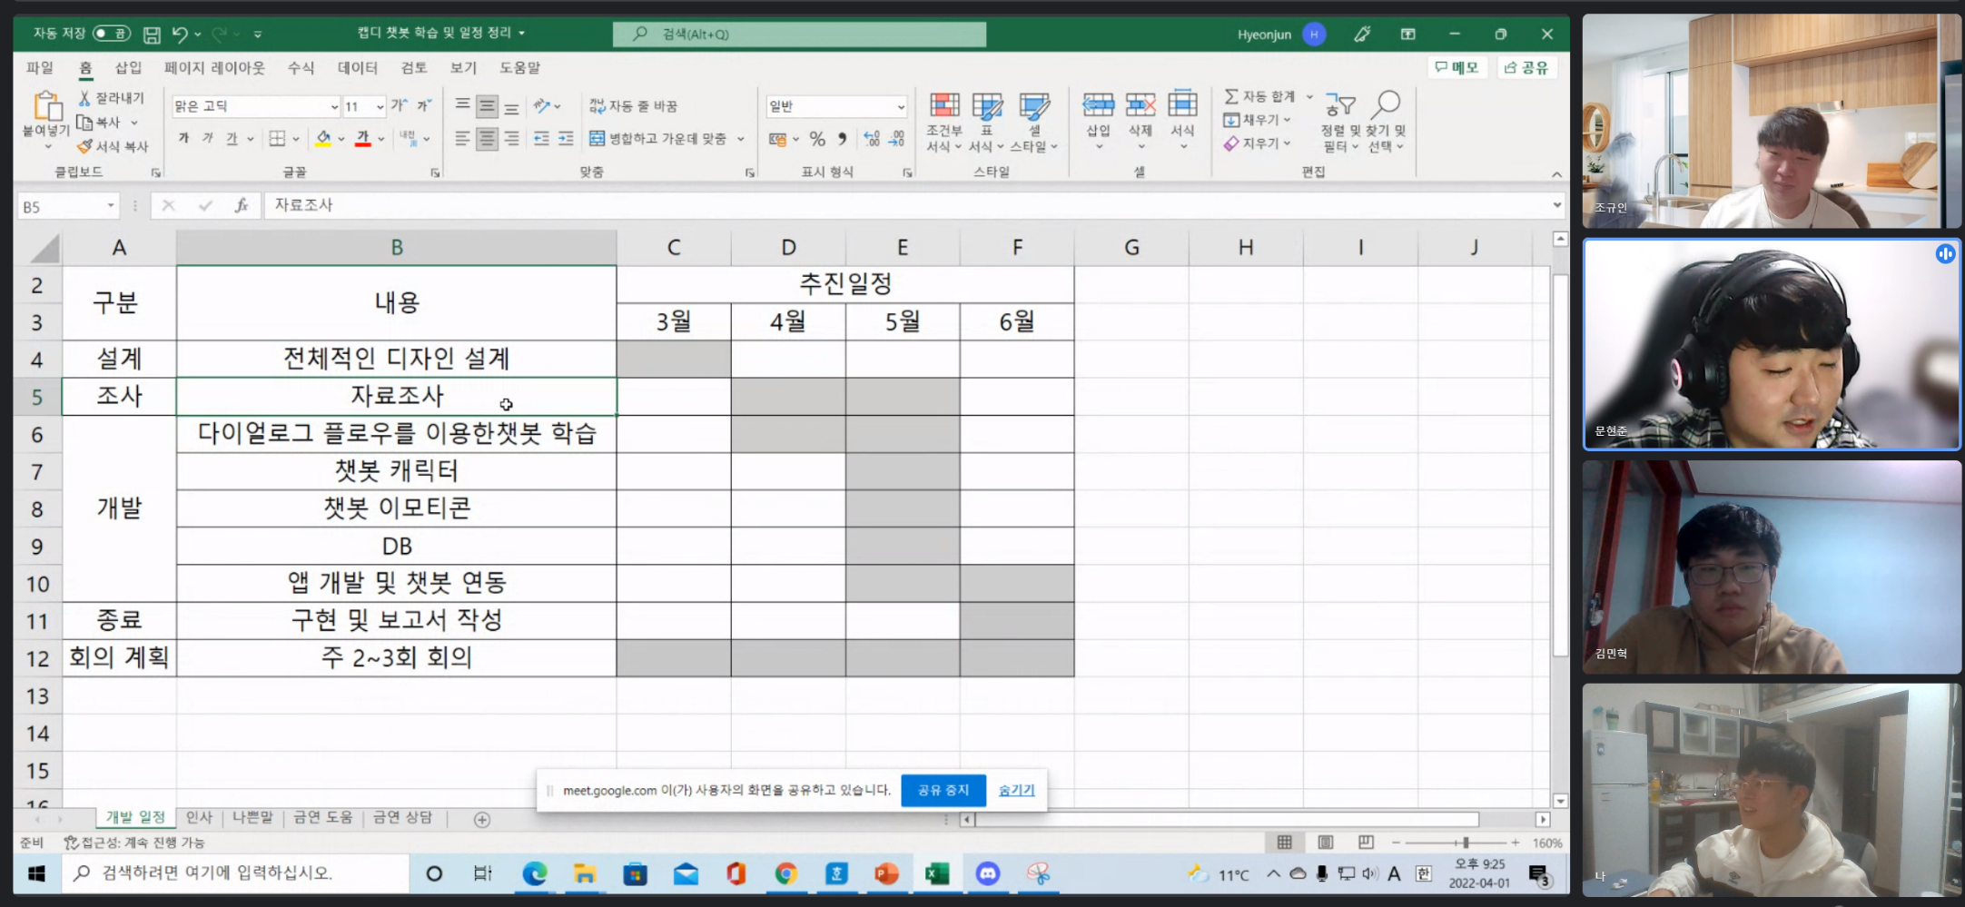
브레인스토밍 디스코드 화상 회의 장면
회의장면
3/16

Slide 4
목 차
주간업무 보고
국내 챗봇 현황
목 차
개발 일정
참고 서적
4/16
Notes:
일단 저희 조의 주간업무보고부터 알려드리겠습니다.

Slide 5

자료 조사1
첫째, 담배를 끊어야겠다는 생각을 가지는것이 가장 중요하다.
둘째, 담배를 끊을 수 있는 기회를 잘 이용하자
금연방법
7
가
지
셋째, 결심을 굳게 하고 금연일을 정하자.
넷째, 담배를 끊는다는 사실을 여러 사람에게 널리 알리자.
다섯째, 금연을 위한 환경조성도 필요하다.
여섯째, 금단증상에 대응하는 방법을 알아야 한다.
일곱째, 약물사용으로 도움을 받을 수도 있다.
https://www.guro.go.kr/health/contents.do?key=1376&
5/16
Notes:
사진1 사진2 ..
링크1 링크2 …
설명한후
그리고 챗봇에 들어갈 정보는 이렇게 전문적인 연구결과등에서 나오는것을 발췌해서 사용합니다.

Slide 6

자료 조사2
강한 흡연 충동 또는 욕구
짜증, 불만, 분노
금단증상
가슴 졸임 또는 안절부절
집중력 저하
수면 장애
배고픔 또는 체중 증가
불안, 슬픔 또는 우울
https://www.cdc.gov/tobacco/features/new-year/korean/index.html
6/16
Notes:
사진1 사진2 ..
링크1 링크2 …
설명한후
그리고 챗봇에 들어갈 정보는 이렇게 전문적인 연구결과등에서 나오는것을 발췌해서 사용합니다.
짧아야겠다. 어디것인지

Slide 7
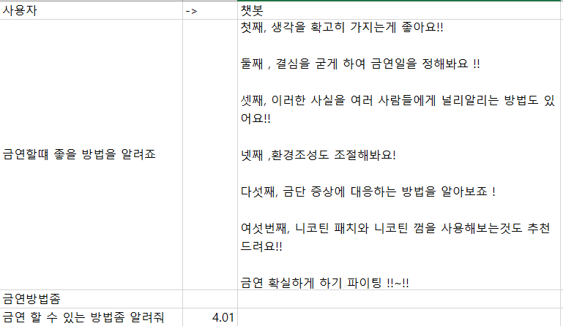
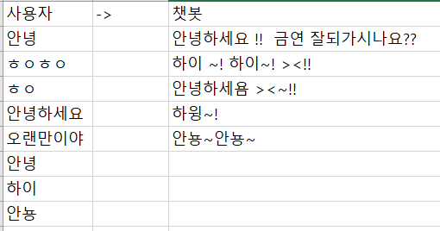
주간 업무 보고
학습자료정리
7/16
Notes:
이렇게 최대한 진짜 사람이랑 이야기 하는 느낌을 주기 위해 엑셀에서 일단 먼저 정리 중이다.

Slide 8
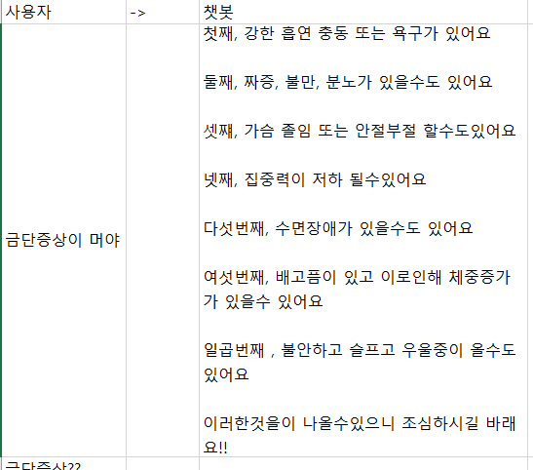
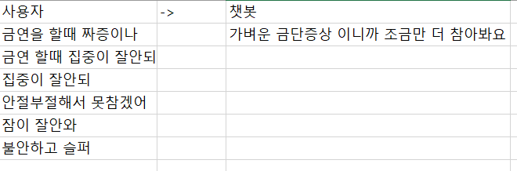
주간 업무 보고
학습자료정리
8/16
Notes:
이렇게 최대한 진짜 사람이랑 이야기 하는 느낌을 주기 위해 엑셀에서 일단 먼저 정리 중이다.

Slide 9
목 차
주간업무 보고
국내 챗봇 현황
목 차
개발 일정
참고 서적
9/16
Notes:
일단 저희 조의 주간업무보고부터 알려드리겠습니다.

Slide 10
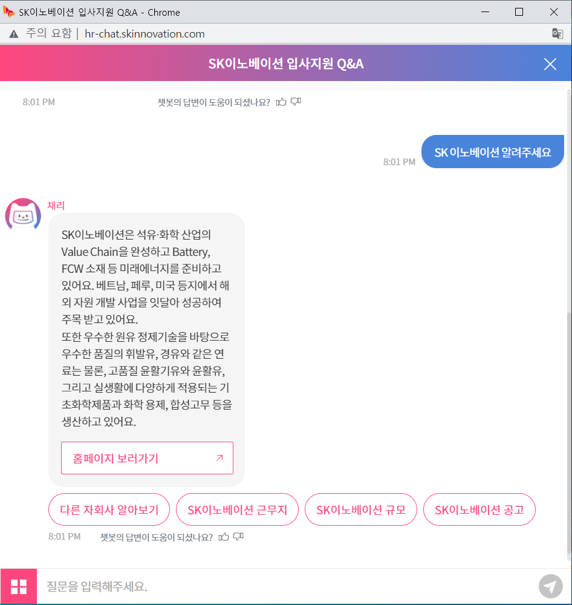
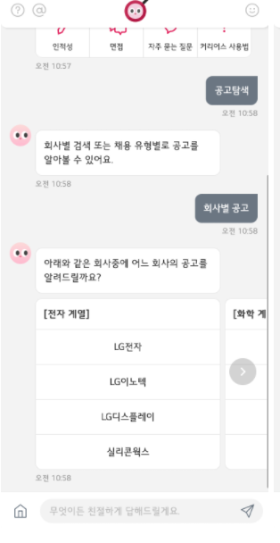
국내 챗봇 현황
1. SK 이노베이션 채리
2. LG채용 챗봇 엘리
채용 상담
http://hr-chat.skinnovation.com/
https://careers.lg.com/main/Intro.rpi
10/16
Notes:
저번주 까지만해서 챗봇에 대해서는 알려 드리고 그냥 이런 어플들이 있다고만 알려드렸는데 그 관련해서 국내에서 기업들이 사용하고 있는 간단한 현황 설명

Slide 11
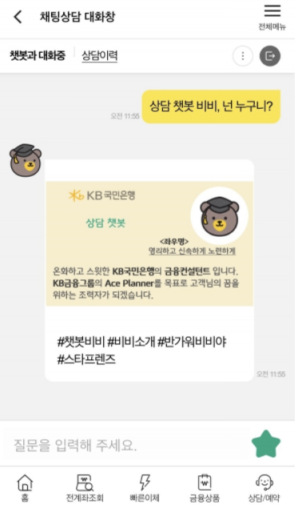
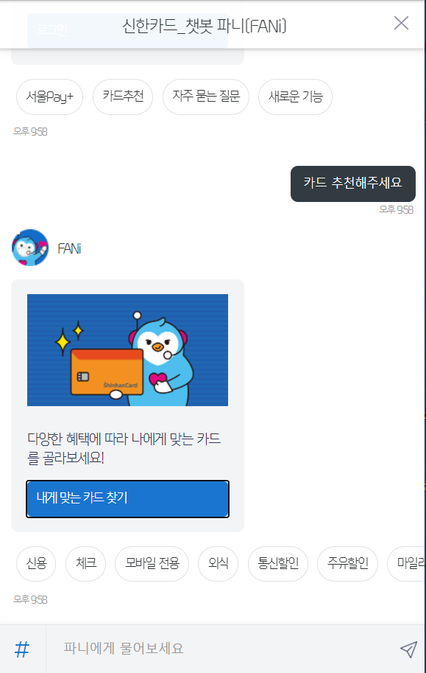
국내 챗봇 현황
1. KB 스타뱅킹 비비
2. 신한카드 파니
금융
https://www.kbstar.com/
https://www.shinhancard.com/eer/EERPROXY/chatWindowNA.shc
11/16
Notes:
저번주 까지만해서 챗봇에 대해서는 알려 드리고 그냥 이런 어플들이 있다고만 알려드렸는데 그 관련해서 국내에서 기업들이 사용하고 있는 간단한 현황 설명

Slide 12
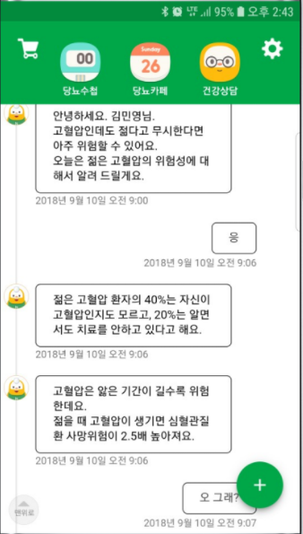
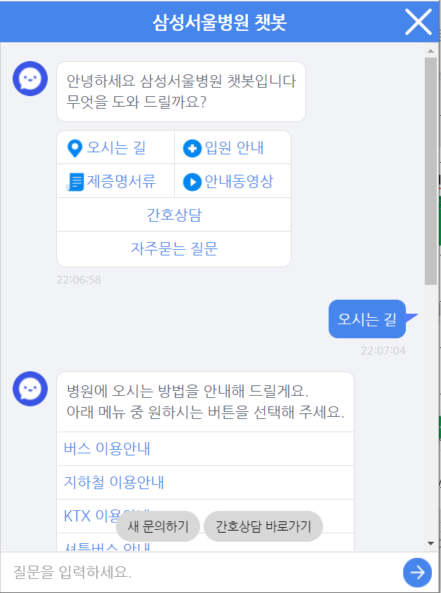
국내 챗봇 현황
1. 당뇨관리 핑거앤
2. 삼성서울 병원 챗봇
의료
http://www.fingern.co.kr/
http://chatbot.samsunghospital.com:8080/#/
12/16
Notes:
저번주 까지만해서 챗봇에 대해서는 알려 드리고 그냥 이런 어플들이 있다고만 알려드렸는데 그 관련해서 국내에서 기업들이 사용하고 있는 간단한 현황 설명

Slide 13
목 차
주간업무 보고
국내 챗봇 현황
목 차
개발 일정
참고 서적
13/16
Notes:
일단 저희 조의 주간업무보고부터 알려드리겠습니다.

Slide 14
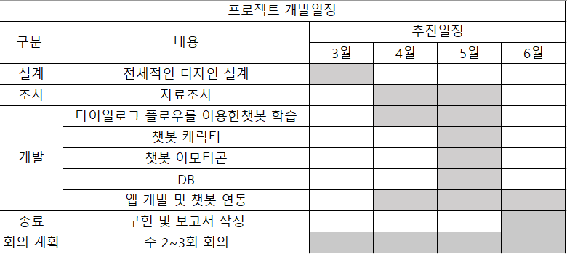
개발 일정
개발일정
14/16
Notes:
3월을 넣을지 말지 4월 부터는 챗봇을 학습시킬 자료를 계속 조사를 할것이고 그거 하면서 학습을 시키고 그또한 5월달에도 계속 자료조사를 하면서 학습을 시킬것이다. 그리고 또다른 질문이 자주 나오면 그것을 db에 저장을 해서 우리가 직접 업데이트하는 형식으로 할것이다. 이유는 앞에 이루다 사건을 기억하시면 될것이다.
수정할거 있으면 수정 그리고 개발 및 연동은 4월도 포함?

Slide 15
참고 서적
정재곤, Do it! 안드로이드 앱 프로그래밍 지음 정재곤 출판사, 이지스 퍼블리싱
명품 JAVA Programming 황기태, 김수호 생능출판사
https://dialogflow.cloud.google.com, Dataflow 문서참조
참 고 서 적
15/16

Slide 16
“
감사합니다.
”
16/16

